Slide 1

数值计算方法

Slide 2
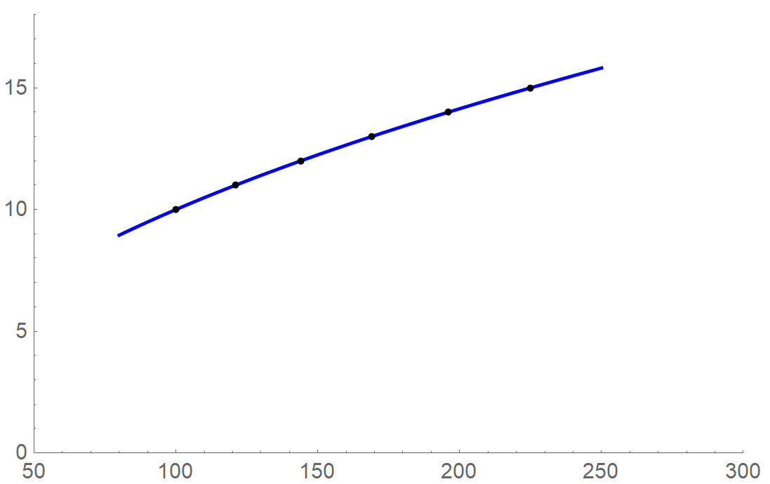
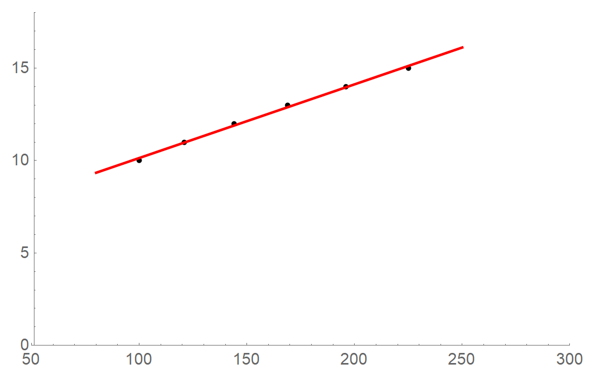

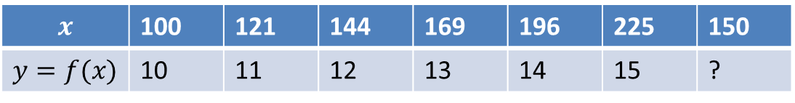
插值与拟合
数据插值方法：构造简单的函数(如多项式),使其完全符合已有数据，这种函数被称为插值函数；
曲线拟合方法：构造简单的函数，使已有数据在某种度量意义下整体“最接近”构造的函数，这种函数称为拟合函数。
问题提法：许多实际问题都可用表示内在规律的函数$y=f(x)$进行描述，但相当一部分函数只能通过实验观测或是统计获得的一张离散形式的函数表，直接并不是用某个区间上的解析表达式给出的。为研究函数的变化规律，往往要给出不在函数表中函数值。解决这类问题常用的两种方法就是数据插值方法和曲线拟合方法。
 | 100 | 121 | 144 | 169 | 196 | 225 | 150
 | 10 | 11 | 12 | 13 | 14 | 15 | ?

Slide 3

一、数据插值
1.1 问题提出
1.1.1 泰勒插值问题 函数$y=f(x)在$区间$[a,b]$内的点$x_{0}处$的泰勒多项式$T_{n}(x)=f\left(x_{0}\right)+f^{′}\left(x_{0}\right)\left(x−x_{0}\right)+⋯+\frac{f^{\left(n\right)}\left(x_{0}\right)}{n!}{(x−x_{0})}^{n}$作为插值函数，称为泰勒插值。当$f(x)$在$[a,b]$内有直到$n+1阶$的导数时，截断误差即泰勒插值的余项为$R_{n}\left(x\right)=f\left(x\right)−Tn\left(x\right)=\frac{f^{\left(n+1\right)}\left(ξ\right)}{(n+1)!}{(x−x_{0})}^{n+1}$。这是我们在《高等数学》中已学习过的熟知的结论。
1.1.2 单重节点插值问题 设已知函数$y=f(x)在$区间$[a,b]$内的不同点$x_{0},x_{1},⋯,x_{n}$(称为节点)的函数值$y_{0},y_{1},⋯,y_{n}，$求一个n次多项式$p_{n}(x)$，使$p_{n}\left(x_{i}\right)=y_{i}(i=0,1,2,⋯,n)$.
这也被 称为拉格朗日插值问题。
1.1.3 切触插值问题 求作多项式$p_{n}(x)$，使在各节点处 有与函数$y=f(x)$有相等的已知的函数值及直到某一阶的已知的导数值。这类插值也称为埃尔米特(Hermite)插值。
下面从满足问题条件的插值函数的存在性、唯一性及形式、误差几方面分别讨论。

Slide 4


一、数据插值
定理2证明：设多项式$p_{n}\left(x\right)=a_{0}+a_{1}x+a_{2}x^{2}+⋯+a_{n}x^{n}$满足
$$p_{n}\left(x_{i}\right)=f\left(x_{i}\right)=y_{i}(i=0,1,2,⋯,n)$$
则多项式的系数满足下列线性方程组：
$$\left\{\begin{aligned}a_{0}+a_{1}x_{0}+a_{2}x_{0}^{2}+…+a_{n}x_{0}^{n}=y_{0} \\ a_{0}+a_{1}x_{1}+a_{2}x_{1}^{2}+…+a_{n}x_{1}^{n}=y_{1} \\ ⋯⋯ \\ a_{0}+a_{1}x_{n}+a_{2}x_{n}^{2}+…+a_{n}x_{n}^{n}=y_{n}\end{aligned}\right.$$
其系数行列式是一个范德姆(Vandermonde)行列式
由克拉默法则知，存在唯一的一组系数$a_{0}，a_{1}，a_{2}，⋯a_{n}$满足上述线性方程组。从而定理2得证。
1.1.4 插值多项式的存在性和唯一性
定理1 与函数$f(x)$具有相同的函数值及直到$n阶$导数值的n次多项式$T_{n}是$存在且唯一的。
定理2 与函数$f(x)$在n+1个互不相同的节点$x_{0},x_{1},⋯,x_{n}$处的函数值对应相同的n次插值多项式存在且唯一。
值得注意的是，由于插值多项式唯一，因此，尽管可能表达式的形式不完全相同，但经过恒等变形后，同一问题的各种形式的插值多项式一定是相同的。

Slide 5

1.2 拉格朗日插值公式
1.2.1 拉格朗日插值基函数
定义：设有n个不同节点$x_{0},x_{1},⋯,x_{n}$，n次函数$l_{i}\left(x\right)=\prod_{k≠i}{\frac{ (x−x_{k})}{ (x_{i}−x_{k})}}是$一个在节点$x_{i}$处取值为1，其它n个节点处取值为0的函数$(i=0,1,2,⋯,n)$.称这种函数$l_{i}\left(x\right)$为拉格朗日插值基函数。
1.2.2 拉格朗日插值公式
利用拉格朗日插值基函数的性质容易构造出满足拉格朗日插值问题的插值多项式为：
$$L_{n}\left(x\right)=\sum_{i=0}^{n}{y_{i}l_{i}(x)}$$
这个式子称为拉格朗日插值公式。
当$n=1时$，$L_{1}\left(x\right)=\sum_{i=0}^{1}{y_{i}l_{i}(x)}=y_{0}\frac{ x−x_{1}}{x_{0}−x_{1}}$+ $y_{1}\frac{ x−x_{0}}{x_{1}−x_{0}}$称为一次插值，也称线性插值公式。
当$n=2时$，$L_{2}\left(x\right)=\sum_{i=0}^{2}{y_{i}l_{i}(x)}=y_{0}\frac{( x−x_{1})(x−x_{2})}{(x_{0}−x_{1})(x_{0}−x_{2})}+y_{1}\frac{( x−x_{0})(x−x_{2})}{(x_{1}−x_{0})(x_{1}−x_{2})}$+$y_{2}\frac{( x−x_{0})(x−x_{1})}{(x_{2}−x_{0})(x_{2}−x_{1})}$称为二次插值，也称抛物插值公式。
拉格朗日插值公式形式对称，结构紧凑，可采用二重循环方式，通过内循环求基函数的值，再用外循环累加计算，容易写出计算程序。

Slide 6

1.2 拉格朗日插值公式
1.2.3 例子
例1 已知$\sqrt{100}=10，\sqrt{121}=$11，求$\sqrt{115}。$
解:代入线性插值公式：
$$L_{1}\left(115\right)=10×\frac{115−121}{100−121}+11×\frac{115−100}{121−100}=\frac{75}{7}≈10.714$$
(这个结果有3个有效数字。)
例2 利用100，121，144处的开方值求$\sqrt{115}$。
解：利用抛物插值公式：
$$L_{2}\left(115\right)=10×\frac{(115−121)(115−144)}{(100−121)(100−144)}+11×\frac{(115−100)(115−144)}{(121−100)(121−144)}+12×\frac{(115−100)(115−121)}{(144−100)(144−121)}=\frac{18990}{1771}≈10.7228$$
这个结果有4位有效数字。

Slide 7
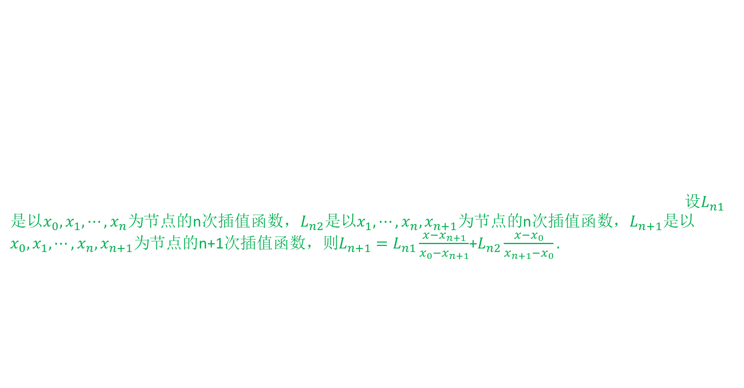
1.2 拉格朗日插值公式
例3 设$L_{1}(x_{0},x_{1};x)是$以$x_{0},x_{1}$为节点的线性插值函数，$L_{1}(x_{0},x_{2};x)是$以$x_{0},x_{2}$为节点的线性插值函数，而$L_{2}(x_{0},x_{1},x_{2};x)是$以$x_{0},x_{1},x_{2}$为节点的抛物插值函数，求证：$L_{2}(x_{0},x_{1},x_{2};x)$=$L_{1}(x_{0},x_{1};x)\frac{x−x_{2}}{x_{1}−x_{2}}$+$L_{1}(x_{0},x_{2};x)\frac{x−x_{1}}{x_{2}−x_{1}}$
证明：显然，所要证明的式子左右两端都是二次函数，而
$L_{2}\left(x_{0},x_{1},x_{2};x_{0}\right)=L_{1}\left(x_{0},x_{1};x_{0}\right)=L_{1}\left(x_{0},x_{2};x_{0}\right)=y_{0}$,
$$L_{2}\left(x_{0},x_{1},x_{2};x_{1}\right)=L_{1}\left(x_{0},x_{1};x_{1}\right)=y_{1},$$
$L_{2}\left(x_{0},x_{1},x_{2};x_{2}\right)=L_{1}\left(x_{0},x_{2};x_{2}\right)=y_{2}$,
在三个不同节点$x_{0},x_{1},x_{2}$处等式两边相等，利用2次插值多项式的唯一性即可得证。
【 注记】例3说明了一个事实，即：二次插值可用两个线性插值的线性插值获得. 同样地，设$L_{n1}是$以$x_{0},x_{1},⋯,x_{n}为$节点的n次插值函数，$L_{n2}是$以$x_{1},⋯,x_{n},x_{n+1}为$节点的n次插值函数，$L_{n+1}是$以$x_{0},x_{1},⋯,x_{n},x_{n+1}为$节点的n+1次插值函数，则$L_{n+1}=L_{n1}\frac{x−x_{n+1}}{x_{0}−x_{n+1}}$+$L_{n2}\frac{x−x_{0}}{x_{n+1}−x_{0}}.$
如，以100，121为节点求115的开方运算，得结果$\frac{75}{7}$，再用100，144为节点求115的开方运算，得结果$\frac{235}{22}$，然后以121处值为$\frac{75}{7}$，144处值为$\frac{235}{22}$，再次作线性插值可处出115的开方结果：
$\frac{75}{7}×\frac{115−144}{121−144}$+$\frac{235}{22}×\frac{115−121}{144−121}$=$\frac{18990}{1771}$。
（请与例1、例2对照。）

Slide 8



1.3 拉格朗日插值余项
定理3的证明：
当$x取$在节点为处时余项式显然成立；
当$x不取$在节点为处时，设$g\left(t\right)=f\left(t\right)−L_{n}\left(t\right)−\frac{f\left(x\right)−L_{n}\left(x\right)}{\left(x−x_{0}\right)\left(x−x_{1}\right)⋯\left(x−x_{n}\right)}(t−x_{0})(t−x_{1})⋯(t−x_{n})$，
这个函数满足$g\left(x_{i}\right)=g\left(x\right)=0,(i=0,1,$ $⋯,n)$,
故$g\left(t\right)有n+2$个相异零点，
因此，反复使用罗尔定理可得，存在介于这$n+1$个零点及$x$所界定的区间内一点$ξ$，使$g^{(n+1)}(ξ$)=0,
即$f^{(n+1)}(ξ$)${−L}_{n}^{(n+1)}(ξ$)=$\frac{f\left(x\right)−L_{n}\left(x\right)}{\left(x−x_{0}\right)\left(x−x_{1}\right)⋯\left(x−x_{n}\right)}\left(n+1\right)!$
注意到$L_{n}\left(t\right)是n$次函数，$L_{n}^{(n+1)}(ξ$)=0，
故$R_{n}\left(x\right)=f\left(x\right)−L_{n}\left(x\right)$=$\frac{f^{\left(n+1\right)}\left(ξ\right)}{\left(n+1\right)!}ω(x)$,
其中$ω(x)=\left(x−x_{0}\right)\left(x−x_{1}\right)⋯\left(x−x_{n}\right)$。
1.3.1拉格朗日余项定理
定理3 设$f(x)在$区间$（a,b）$内有直到$n+1$阶的导数，$x_{0},x_{1},⋯,x_{n}$是$（a,b）$内的$n+1$个互不是相同的节点，以它们为节点的拉格朗日插值多项式为$L_{n}(x)$,则余项
$$R_{n}\left(x\right)=f\left(x\right)−L_{n}\left(x\right)=\frac{f^{\left(n+1\right)}\left(ξ\right)}{\left(n+1\right)!}\prod_{i=0}^{n}{(x−x_{i}) }$$
其中$ξ$是与$x有$关有点，它包含在由$n+1$个节点及$x$所界定的范围内。
所有插值点界定的范围[min($x_{i}),max⁡({x }_{i})]称$为插值区间。
当$x$位于插值区间内时，插值过程称为内插；否则称为外推。
注意：插值点$x$如果偏离插值节点较远，插值效果可能不理想，所以说，外推过程是不可靠的。
另外，由于拉格朗日余项定理中含有$f^{\left(n+1\right)}\left(ξ\right)$，这就要求$f(x)$足够光滑。若$f(x)$光滑性差，则选用代数插值不一定有效。

Slide 9



1.3 拉格朗日插值余项
考察n+1个节点$x_{0},x_{1},⋯,x_{n}$，求出x处的插值得到一个近似值记$为y_{1}$,然后考察跟前面不完全相同的另n+1个节点，如$x_{0}^{′},x_{1},⋯,x_{n}$,再次求得x处的插值得到第二个近似值记为$y_{2}$.由余项定理，
$$f\left(x\right)−y_{1}=\frac{f^{\left(n+1\right)}\left(ξ_{1}\right)}{\left(n+1\right)!}\left(x−x_{0}\right)\left(x−x_{1}\right)⋯\left(x−x_{n}\right)$$
$$f\left(x\right)−y_{2}=\frac{f^{\left(n+1\right)}\left(ξ_{2}\right)}{\left(n+1\right)!}\left(x−x_{0}^{′}\right)\left(x−x_{1}\right)⋯\left(x−x_{n}\right)$$
其中$ξ_{1}$，$ξ_{2}$都在所属的同一区间内。如果$f^{\left(n+1\right)}\left(x\right)$在区间内改变不大，即$f^{\left(n+1\right)}\left(ξ_{1}\right)$≈$f^{\left(n+1\right)}\left(ξ_{2}\right)$，则
$\frac{f\left(x\right)−y_{1}}{f\left(x\right)−y_{2}}$≈$\frac{x−x_{0}}{x−x_{0}^{′}}$， $f\left(x\right)≈\frac{x−x_{0}^{′}}{x_{0}−x_{0}^{′}}y_{1}+\frac{x−x_{0}}{x_{0}^{′}−x_{0}}y_{2}$
或：$f\left(x\right)−y_{1}$≈$\frac{x−x_{0}}{x_{0}^{′}−x_{0}}$($y_{2}−y_{1}$)
上式表明，插值结果的误差可通过两个插值结果的偏差来估计。
1.3.2 误差的事后估计
拉格朗日插值问题中只提供了节点处的函数值，而没给出具体的分析式子，也就是说余项式中$f^{\left(n+1\right)}\left(ξ\right)$的大小并不知道，因此得用余项公式估计插值误差是困难的。
为了对插值进行误差分析，常选用两组不全相同的另外n+1个节点计算出插值点x处的近似值，然后得用这两个近似值来估计误差。
这种直接用计算结果来估计误差的方法，称为事后估计法。
例：利用节点100，121计算插值点115处的开方，线性插值结果为$y_{1}≈$10.71428,再用节点100，144计算115处的开方，线性插值结果为$y_{2}≈10.68182$,则
$\sqrt{115}−y_{1}$≈$\frac{115−121}{144−121}\left(10.68182−10.71428\right)=0.00847$
如果用以上误差式对结果进行修正，即$\sqrt{115}≈1$0.71428+0.00847=10.72275.
修正后的结果正好是得用节点100，121，144计算插值点115处开方的抛物插值结果。这是偶然的吗？

Slide 10


1.3 拉格朗日插值余项
这些性质中（1）是拉格朗日基函数的构造式；（2）（3）（5）可利用拉格朗日插值公式及余项定理得到，而（4）（6）（7）（8）是它们的变形。
如性质（3）的证明：令$f\left(x\right)=x^{k}\left(k=1,2,⋯,n\right)$
由拉格朗日插值公式，
$$L_{n}\left(x\right)=\sum_{i=0}^{n}{f(x_{i})l_{i}(x)}=\sum_{i=0}^{n}{x_{i}^{k}l_{i}(x)}$$
而$f^{\left(n+1\right)}\left(x\right)=0$,从而余项
$R_{n}\left(x\right)=f\left(x\right)−L_{n}\left(x\right)=\frac{f^{\left(n+1\right)}\left(ξ\right)}{\left(n+1\right)!}ω(x)$=0
即
$\sum_{i=0}^{n}{x_{i}^{k}l_{i}(x)}$=$x^{k}$.
再如性质（5），
若$f\left(x\right)=x^{n+1}$,则$f^{\left(n+1\right)}\left(x\right)=\left(n+1\right)!,$ $R_{n}\left(x\right)=$ $ω(x)$,
从而$f\left(x\right)−L_{n}\left(x\right)$= $ω(x)$,即
$\sum_{i=0}^{n}{x_{i}^{n+1}l_{i}\left(x\right)}=x^{n+1}−$ $ω(x)$
1.3.3 拉格朗日基函数的一些性质
设$l_{i}(x)是$以不$同点x_{0},x_{1},⋯,x_{n}$为节点的拉格朗日基函数（$i=0,1,2,⋯,n$）,并记$ω\left(x\right)=\prod_{i=0}^{n}{(x−x_{i})}$,则

Slide 11

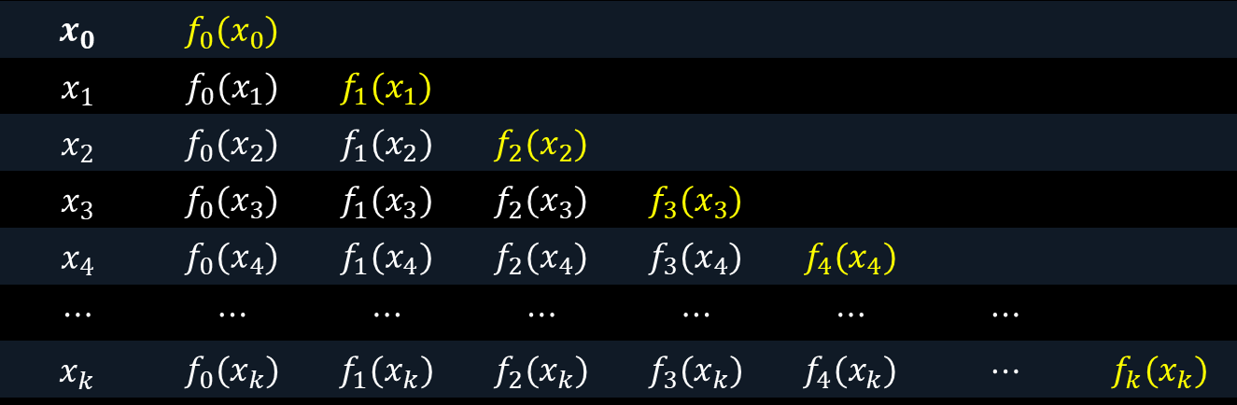
1.4 埃特金算法
表中第一列分别是插值节点，第二列是各节点处的函数值，为统一符号，改写成了$f_{0}(x_{i})的$形式.后面各列中的$f_{k}(x_{j})(j≥k)$表示以$x_{0},x_{1},⋯,x_{k−1}$及$x_{j}为$节点的$k$阶插值。这些插值满足递推式：
$$f_{k}\left(x_{j}\right)=f_{k−1}\left(x_{k−1}\right)\frac{x−x_{j}}{x_{k−1}−x_{j}}+f_{k−1}\left(x_{j}\right)\frac{x−x_{k−1}}{x_{j}−x_{k−1}}$$
$$=f_{k−1}\left(x_{k−1}\right)+\frac{f_{k−1}\left(x_{j}\right)−f_{k−1}\left(x_{k−1}\right)}{x_{j}−x_{k−1}}(x−x_{k−1})$$
从埃特金插值表可以看出，如果已有插值点$x_{0},x_{1},⋯,x_{k−1}$的数据，只需记录下$f_{i}(x_{i})(i=0,1,⋯,k−1)$,当给出新节点$x_{k}和$函数值$f_{0}\left(x_{k}\right)$时，利用这些数据就可依次算出$f_{1}\left(x_{k}\right),f_{2}\left(x_{k}\right),⋯,f_{k}\left(x_{k}\right)$。
当临时需要增加一个节点时，利用拉格朗日插值公式，所有系数（拉格朗日基函数）都须重算，这就会造成计算量的浪费。但利用1.2节例3后的注记所给的结果，可以构造一种具有“承袭性”的被称为埃特金(Aitken)算法的计算方法，记录结果形成的表格称为“埃特金插值表”。

Slide 12
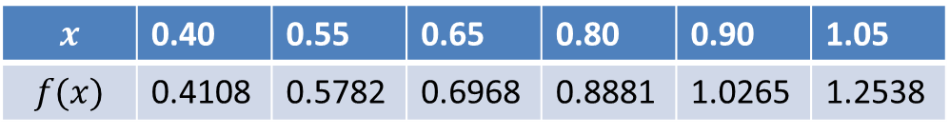

1.4 埃特金算法
例：设$f(x)$有函数值表：
求5次插值函数$L_{5}\left(x\right)及在x=0.7$时的函数值。
解：构造埃特金插值表：
本题结果如果x是某个数值，结果将不会显得这么冗长。
 | 0.40 | 0.55 | 0.65 | 0.80 | 0.90 | 1.05
 | 0.4108 | 0.5782 | 0.6968 | 0.8881 | 1.0265 | 1.2538
0.40 | 0.4108
0.55 | 0.5782 | 0.4108+1.116(x-0.40)
0.65 | 0.6968 | 0.4108+1.144(x-0.40) | 0.4108+1.116(x-0.40)+0.28(x-0.40)(x-0.55)
0.80 | 0.8881 | 0.4108+1.1933(x-0.40) | … | …
0.90 | 1.0265 | 0.4108+1.2314(x-0.40) | …… | … | ……
1.05 | 1.2538 | 0.4108+1.2969(x-0.40) | …… | … | …… | ……

Slide 13

1.5 牛顿插值公式
1.5.1 牛顿插值公式
前面的埃特金算法有承袭性，但算式是递推式，不便于理论分析。但从前面例子可以看到，若$节点$为$x_{0},x_{1},⋯,x_{n}$时，按埃特金算法得到的多项式，第一项是一个常数，第二项是常数与$\left(x−x_{0}\right)之$积，第三项是常数$与(x−x_{0})(x−x_{1})$之积的项，…，第k项是常数与$(x−x_{0})(x−x_{1})⋯(x−x_{k−1})之$积的项。可以考虑，若以$1,x−x_{0},\left(x−x_{0}\right)\left(x−x_{1}\right),⋯,(x−x_{0})(x−x_{1})⋯(x−x_{n−1})为$基函数构成n次多项式$N\left(x\right)=a_{0}+a_{1}\left(x−x_{0}\right)+⋯+a_{n}\left(x−x_{0}\right)⋯\left(x−x_{n−1}\right)$作为$f(x)的$插值多项式，显然这种式子是具有所谓的承袭性的。容易 看到，每个系数$a_{i}$是一种差商形式，把它记为：
一阶差商：$f\left(x_{0},x_{1}\right)=\frac{f\left(x_{1}\right)−f(x_{0})}{x_{1}−x_{0}}$,
二阶差商：$f\left(x_{0},x_{1},x_{2}\right)=\frac{f\left(x_{0},x_{1}\right)−f(x_{0},x_{2})}{x_{1}−x_{2}}$,
n阶差商：$f\left(x_{0},x_{1},⋯,x_{n}\right)=\frac{f\left(x_{0},x_{1},⋯,x_{n−1}\right)−f{(x}_{1},⋯,x_{n})}{x_{0}−x_{n}}$
当相邻节点相差为1时，差商也叫差分。n阶差分记为$∆^{n}y_{i}={∆^{n−1}y}_{i+1}−{∆^{n−1}y}_{i}$.
那么，插值函数可写成这种差商形式的表达式：
$$N\left(x\right)=f(x_{0})+f(x_{0},x_{1})\left(x−x_{0}\right)+⋯+f(x_{0},⋯,x_{n})\left(x−x_{0}\right)⋯\left(x−x_{n−1}\right)$$
这种差商形式的插值公式称为牛顿插值公式。

Slide 14


1.5 牛顿插值公式
利用差商的性质，容易得出：
$f\left(x\right)=f$($x_{0}$)$+f\left(x_{0},x\right)\left(x−x_{0}\right)$
$$=f\left(x_{0}\right)+f\left(x_{0},x_{1}\right)\left(x−x_{0}\right)+f(x_{0},x_{1},x)(x−x_{0})(x−x_{1})$$
=$⋯$
$$=f\left(x_{0}\right)+f\left(x_{0},x_{1}\right)\left(x−x_{0}\right)+f\left(x_{0},x_{1},x_{2}\right)\left(x−x_{0}\right)\left(x−x_{1}\right)+⋯+f\left(x_{0},x_{1},⋯,x_{n}\right)\left(x−x_{0}\right)\left(x−x_{1}\right)⋯\left(x−x_{n−1}\right)+f(x_{0},x_{1},⋯,x_{n},x)(x−x_{0})(x−x_{1})⋯(x−x_{n})$$
利用拉格朗日余项定理与上比较可知，
$$R_{n}\left(x\right)=f(x_{0},x_{1},⋯,x_{n},x)(x−x_{0})(x−x_{1})⋯(x−x_{n})$$
$$=\frac{f^{\left(n+1\right)}(ξ)}{\left(n+1\right)!}(x−x_{0})(x−x_{1})⋯(x−x_{n})$$
可知， $f(x_{0},x_{1},⋯,x_{n},x)=\frac{f^{\left(n+1\right)}(ξ)}{\left(n+1\right)!}$
如果有$k+1$个节点相同，那么可定义
$$f(\underset{k+1个x}{\underbrace{x,x,⋯,x}})=\frac{f^{\left(k\right)}(x)}{k!}$$
称为$k$重节点的差商公式。
1.5.2 差商的性质
若记节点$x_{0},x_{1},⋯,x_{m}的$m阶差商为$f\left(x_{0},x_{1},⋯,x_{m}\right),则以x_{0},x_{1},⋯,x_{m},x_{m+1}为$节点的m+1阶差商满足
$f(x_{0},x_{1},⋯,x_{m},x_{m+1}$)=$\frac{f\left(x_{0},x_{1},⋯,x_{m}\right)−f(x_{1},⋯,x_{m},x_{m+1})}{x_{0}−x_{m+1}}$
注意，节点间并无顺序关系，$x_{0},x_{1},⋯,x_{m},x_{m+1}$这m+1个节点中可先任意具有m-1个公共节点的两组节点作差商，结果都是一样的，如
$$f\left(x1,x2,x3\right)=\frac{f\left(x1,x2\right)−f(x2,x3)}{x1−x3}$$
$$=\frac{f\left(x1,x2\right)−f(x1,x3)}{x2−x3}$$
$$=\frac{f\left(x1,x3\right)−f(x2,x3)}{x2−x3}$$
这种性质，称为差商的对称性。

Slide 15
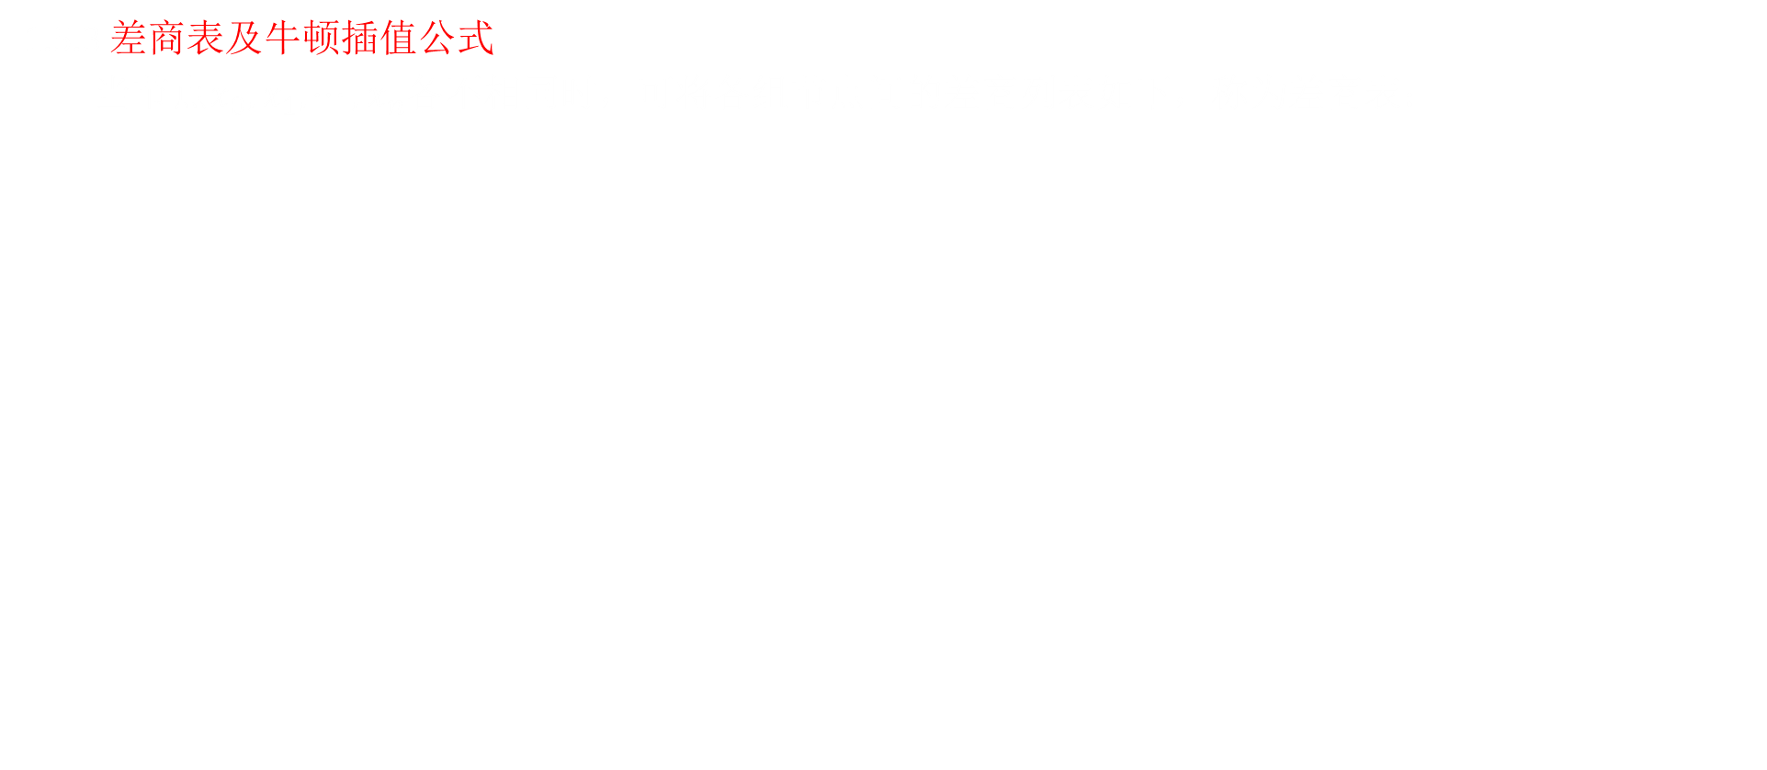
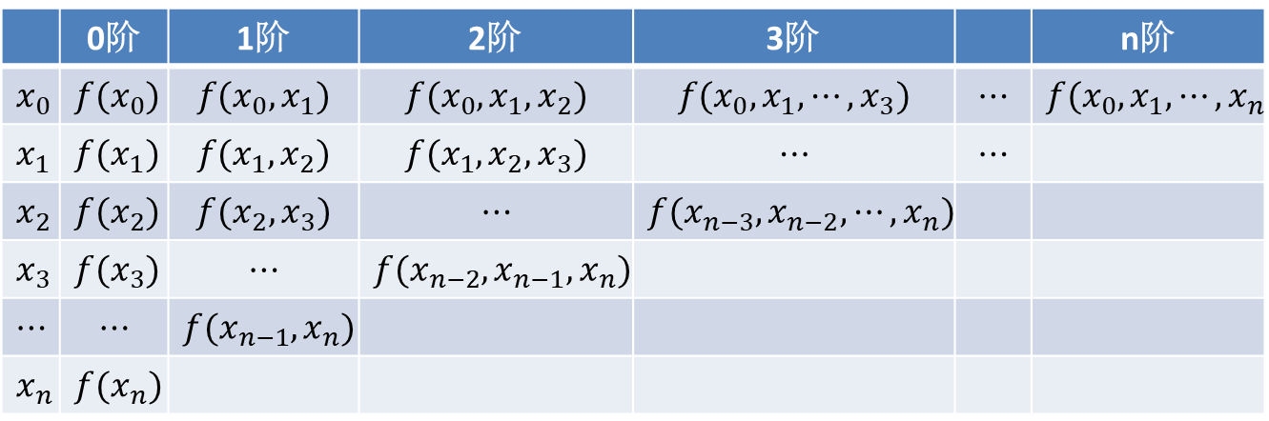
1.5 牛顿插值公式
1.5.3 差商表及牛顿插值公式
当节点$x_{0},x_{1},⋯,x_{n}$各不相同时，可将各组节点间的差商列表如下，称为差商表：
 | 0阶 | 1阶 | 2阶 | 3阶 |  | n阶

Slide 16

1.5 牛顿插值公式
例：设$f(x)$有函数值表：
求5次插值函数。
解：构造差商表：
可知，$f\left(x\right)≈0.4108+1.116\left(x−0.40\right)+0.28\left(x−0.40\right)\left(x−0.55\right)+0.1933\left(x−0.40\right)\left(x−0.55\right)\left(x−0.65\right)+0.3348\left(x−0.40\right)\left(x−0.55\right)\left(x−0.65\right)\left(x−0.80\right)−0.1502\left(x−0.40\right)\left(x−0.55\right)\left(x−0.65\right)\left(x−0.80\right)\left(x−0.90\right)+R_{5}\left(x\right),$这式子可进一步用秦九韶算法写出计算量更小式子$P\left(x\right)=((((−0.1502(x−0.9)+0.2248)(x−0.80)+0.1933)(x−0.65)+0.28)(x−0.55)+1.116)(x−0.40)+0.4108$
 | 0.40 | 0.55 | 0.65 | 0.80 | 0.90 | 1.05
 | 0.4108 | 0.5782 | 0.6968 | 0.8881 | 1.0265 | 1.2538
0.40 | 0.4108 | 1.116 | 0.28 | 0.1933 | 0.3348 | -0.1502
0.55 | 0.5782 | 1.186 | 0.3573 | 0.2210 | 0.2372
0.65 | 0.6968 | 1.2753 | 0.4347 | 0.2267
0.80 | 0.8881 | 1.384 | 0.5253
0.90 | 1.0265 | 1.513
1.05 | 1.2538

Slide 17

1.6 埃尔米特插值公式
与牛顿插值不同的是，除已知节点处的插值外，某些节点还给出了直到某阶的导数。如果某个节点处有直到n阶的导数，只需将该节点看作是n重节点，利用差商表进行计算,并相应地给出余项。
例：设$f(x)满足f\left(0\right)=2,f\left(1\right)=1,f \left(2\right)=2,f^{′}\left(0\right)=−2,f^{′}\left(1\right)=−1,f“(0)=−10$.求$f(x)$的埃尔米特多项式$h(x)，$并给出$x=0.5时$的埃尔米特插值及余项。
解：由所给条件，节点0是2重的，节点1是1重的，节点2是0重的，可列出差商表如下：
由差商表可知，$h\left(x\right)=2−2x−5x^{2}+6x^{3}−7x^{3}\left(x−1\right)+4x^{3}{(x−1)}^{2}$
$=((((4\left(x−1\right)−7)(x−1)+6)x−5)x−2)x+2=4x^{5}−$15$x^{4}+17x^{3}−5x^{2}−2x+2$
容易算出，$h\left(0.5\right)=\frac{17}{16}$,余项$R_{5}\left(0.5\right)=\frac{f^{\left(6\right)}\left(ξ\right)}{6!}{0.5}^{3}{\left(0.5−1\right)}^{2}\left(0.5−2\right)=−\frac{f^{\left(6\right)}\left(ξ\right)}{15360}$.
0 | 2 | -2 | -10/2！=-5 | 6 | -7 | 4
0 | 2 | -2 | 1 | -1 | 1
0 | 2 | -1 | 0 | 1
1 | 1 | -1 | 2
1 | 1 | 1
2 | 2

Slide 18
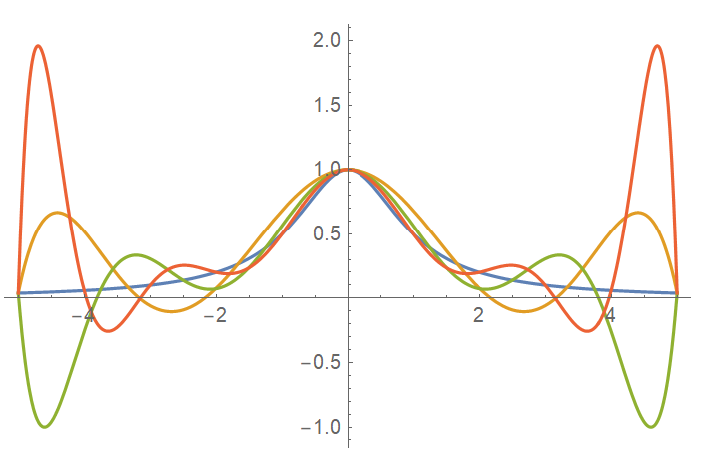

1.7 分段插值法
1.7.1 高次插值的龙格现象
随着节点个数的增加，多项式插值的次数也在升高，但并不是次数越高的多项式其逼 近效果就越好。
例如，对函数$f\left(x\right)=\frac{1}{x^{2}+1},−5≤x≤5,$右图是将区间$[−5,5]$等分成若干长度相同的区间后，用各区间端点作为插值点时的插值多项式和函数$f\left(x\right)$的比较。这些高次多项式在两端会发生激烈的振荡，这就是所谓的龙格现象。
(你能从几个方面说明，这个函数用一个插值多项式逼近效果不好的原因吗？)

Slide 19
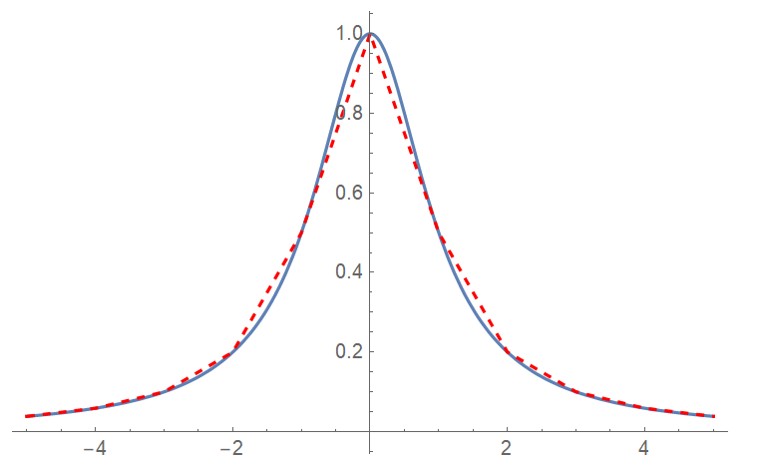

1.7 分段插值法
1.7.2 分段插值、样条函数简介
为了避免出现龙格现象，常对插值范围内的较小的局部上运用次数较低的插值多项式进行插值，比如对 $f\left(x\right)=\frac{1}{x^{2}+1},−5≤x≤5$，每个子段上分别进行线性插值，即用联结相邻节点的折线逼近所考察的函数。
这种化整为零的处理方法称为分段插值法。
分段插值能很好解决龙格现象带来的问题，但中间节点处不光滑。为解决不光滑问题，有很多处理方法，如选用二次样条或三次样条函数分段插值。

Slide 20

二、曲线拟合
2.1 曲线拟合和拟合曲线
实际问题中，常要对一组观测数据
$$\left(x_{i},y_{i}\right),\left(i=1,2,⋯,n\right)$$
$来$预测函数$y=f(x)，由于$数据插值方法要求插值函数严格通过所有数据点，这种限制会保留所给数据的误差。当个别数据误差较大时，插值效果就不理想。
曲线拟合就是从一堆看上去杂乱无章的数据中找出规律性来，也就是构造一条曲线 ，即所谓拟合曲线，反映出所给数据的总趋势，以消除所给数据的局部波动。这种处理数据的方法，就是曲线拟合。

Slide 21

二、曲线拟合
设有一组已知函数$φ_{i}(x)(i=1,2,⋯,m)线$性无关，实际问题中的函数$y=f(x)$是这组函数的一个线性组合，即：
$$f\left(x\right)=\sum_{i=1}^{m}{{a_{i}φ}_{i}(x)}$$
为了使$y=f(x)$与观测数据间的残差尽可能的小，常采用拟合曲线的残差平方和
$$\sum_{k=1}^{n}{e_{i}^{2}}=\sum_{k=1}^{n}{{(f\left(x_{k}\right)−y_{k})}^{2}}=\sum_{k=1}^{n}{{(\sum_{i=1}^{m}{{a_{i}φ}_{i}\left(x_{k}\right)}−y_{k})}^{2}}$$
最小作为一个准则来选取参数$a_{i}$.这种方法称为最小二乘法.

Slide 22

二、曲线拟合
由多元微积分知识，可通过将残差平方和对各参数求偏导数并令为零得到最小值点处参数满足的方程：
$$\sum_{k=1}^{n}{(\sum_{i=1}^{m}{{(a_{i}φ}_{i}\left(x_{k}\right)}−y_{k})}φ_{j}\left(x_{k}\right)=0 ; \sum_{i=1}^{m}{a_{i}\sum_{k=1}^{n}{φ_{i}(x_{k})φ_{j}(x_{k})}}=\sum_{k=1}^{n}{y_{k}φ_{j}(x_{k}) }$$
分别取$j=1,2,⋯,n$ 所得的方程组通常称为正则方程组。
若记
$$\left(φ_{i},φ_{j}\right)=\sum_{k=1}^{n}{φ_{i}(x_{k})φ_{j}(x_{k})}，\left({y,φ}_{j} \right)=\sum_{k=1}^{n}{{y_{k}φ}_{j} (x_{k})}$$
正则方程组就可写成：
$$\sum_{i=1}^{m}{a_{i}}\left(φ_{i},φ_{j}\right)=\left({y,φ}_{j}\right),j=1,2,⋯,n.$$

Slide 23

二、曲线拟合
$$\sum_{i=1}^{m}{a_{i}}\left(φ_{i},φ_{j}\right)=\left({y,φ}_{j}\right),j=1,2,⋯,m.$$
令：
$$A=\left[\begin{matrix}(φ_{1},φ_{1}) & ⋯ & (φ_{1},φ_{m}) \\ ⋮ & ⋱ & ⋮ \\ (φ_{m},φ_{1}) & ⋯ & (φ_{m},φ_{m})\end{matrix}\right],α=\left(\begin{matrix}a_{1} \\ ⋮ \\ a_{m}\end{matrix}\right),β=\left(\begin{matrix}\left({y,φ}_{1}\right) \\ ⋮ \\ \left({y,φ}_{m}\right)\end{matrix}\right)$$
正则方程组可写成矩阵方程形式为：
$$Aα=β$$

Slide 24


二、曲线拟合
$$\sum_{i=1}^{m}{a_{i}\sum_{k=1}^{n}{φ_{i}(x_{k})φ_{j}(x_{k})}}=\sum_{k=1}^{n}{y_{k}φ_{j}(x_{k}) }$$
$$j=1,2,⋯,m$$
2.2 多项式拟合
设拟合函数为
$$y=a_{0}+a_{1}x+a_{2}x^{2}+⋯+a_{m}x^{m}$$
$$m<n$$
对应的正则方程组为：
$$\left\{\begin{aligned}a_{0}n+a_{1}\sum_{k=1}^{n}{x_{k}}+⋯+a_{m}\sum_{k=1}^{n}{x_{k}^{m}}=\sum_{k=1}^{n}{y_{k}} \\ a_{0}\sum_{k=1}^{n}{x_{k}}+a_{1}\sum_{k=1}^{n}{x_{k}^{2}}+⋯+a_{m}\sum_{k=1}^{n}{x_{k}^{m+1}}=\sum_{k=1}^{n}{y_{k}}x_{k} \\ ⋯⋯ \\ a_{0}\sum_{k=1}^{n}{x_{k}^{m}}+a_{1}\sum_{k=1}^{n}{x_{k}^{m+1}}+⋯+a_{m}\sum_{k=1}^{n}{x_{k}^{2m}}=\sum_{k=1}^{n}{y_{k}}x_{k}^{m}\end{aligned}\right.$$

Slide 25

二、曲线拟合
例：用最小二乘法对数据$(x_{i},y_{i})(i=1,2,⋯,n)求$形如$y=a+bx+cx^{3}的$拟合多项式，试写出正则方程组。
解：由于$φ=\left\{1,x,x^{3}\right\},对应$的正则方程组为
$$\left\{\begin{aligned}an+b\sum_{i=1}^{n}{x_{i}}+c\sum_{i=1}^{n}{x_{i}^{3}}=\sum_{i=1}^{n}{y_{i}} \\ a\sum_{i=1}^{n}{x_{i}}+b\sum_{i=1}^{n}{x_{i}^{2}}+c\sum_{i=1}^{n}{x_{i}^{4}}=\sum_{i=1}^{n}{x_{i}y_{i}} \\ a\sum_{i=1}^{n}{x_{i}^{3}}+b\sum_{i=1}^{n}{x_{i}^{4}}+c\sum_{i=1}^{n}{x_{i}^{6}}=\sum_{i=1}^{n}{x_{i}^{3}y_{i}}\end{aligned}\right.$$

